Slide 1

PIRLS
2021

Slide 2


2011
2006
2016
PIRLS evalúa la comprensión lectora
en el alumnado de 4º de PRIMARIA.
2021
2001
PIRLS 2021.
Se realiza cada 5 años desde 2001.
Castilla y León participó por primera vez en 2016

Slide 3
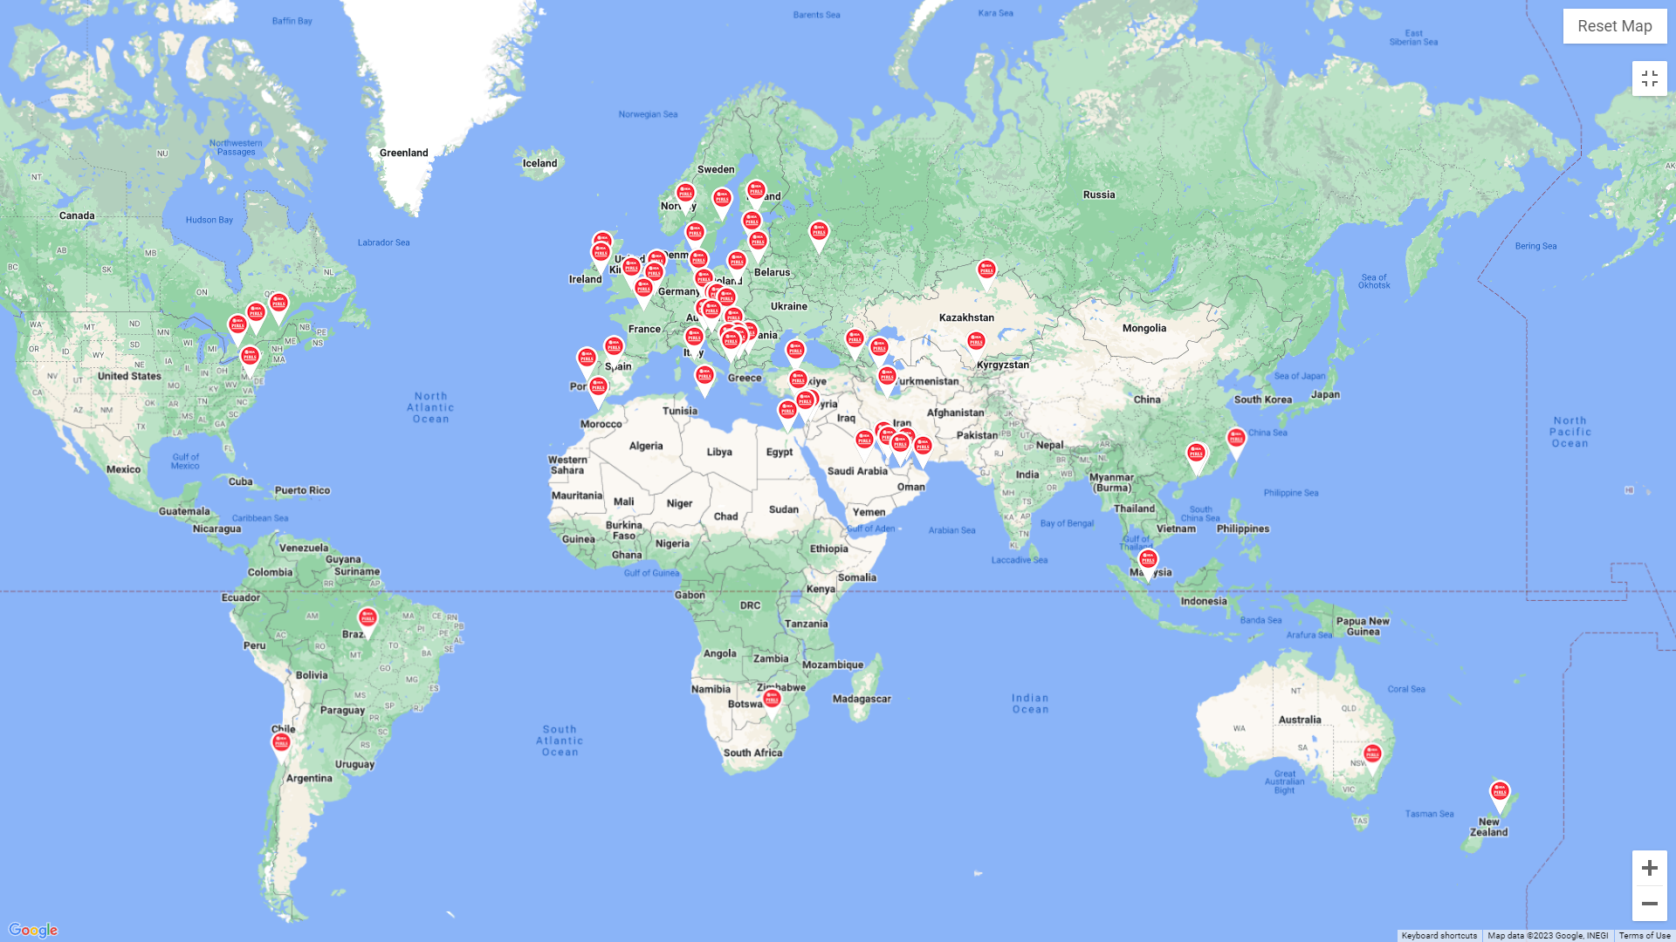
Participan 57 países y 8 áreas geográficas.
PIRLS 2021.

Slide 4
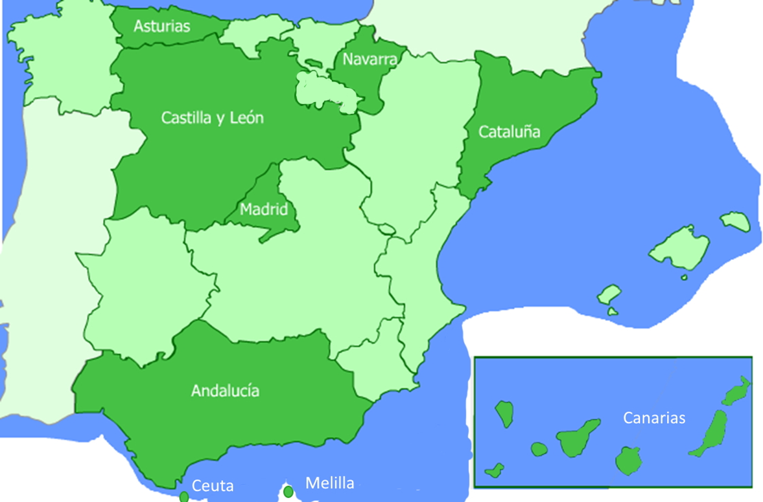
Participan 7 Comunidades Autónomas y las 2 Ciudades Autónomas.
PIRLS 2021.

Slide 5

Participan 52 centros educativos de Castilla y León
PIRLS 2021. Muestra .
Intervienen 895 estudiantes que representan a 19.642 alumnos de 4º de primaria.

Slide 6
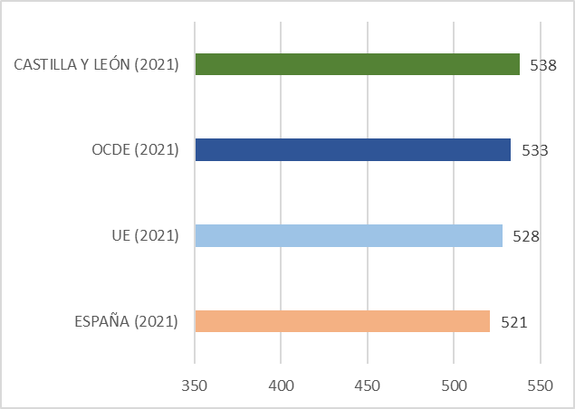
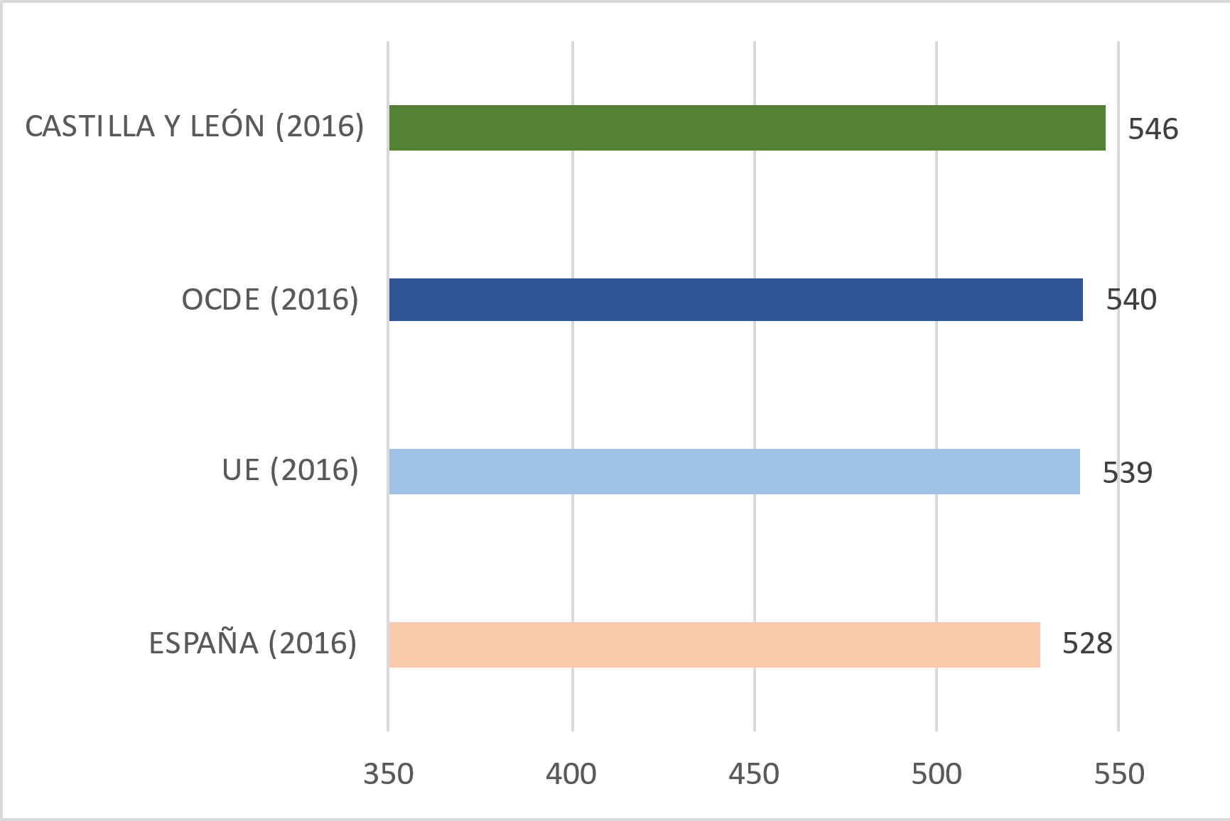
Comparando los resultados de Castilla y León, se observa que Castilla y León alcanza una puntuación por encima de la OCDE, la UE y España, tanto en 2016 como en 2021.
PIRLS 2021. Rendimiento .

Slide 7
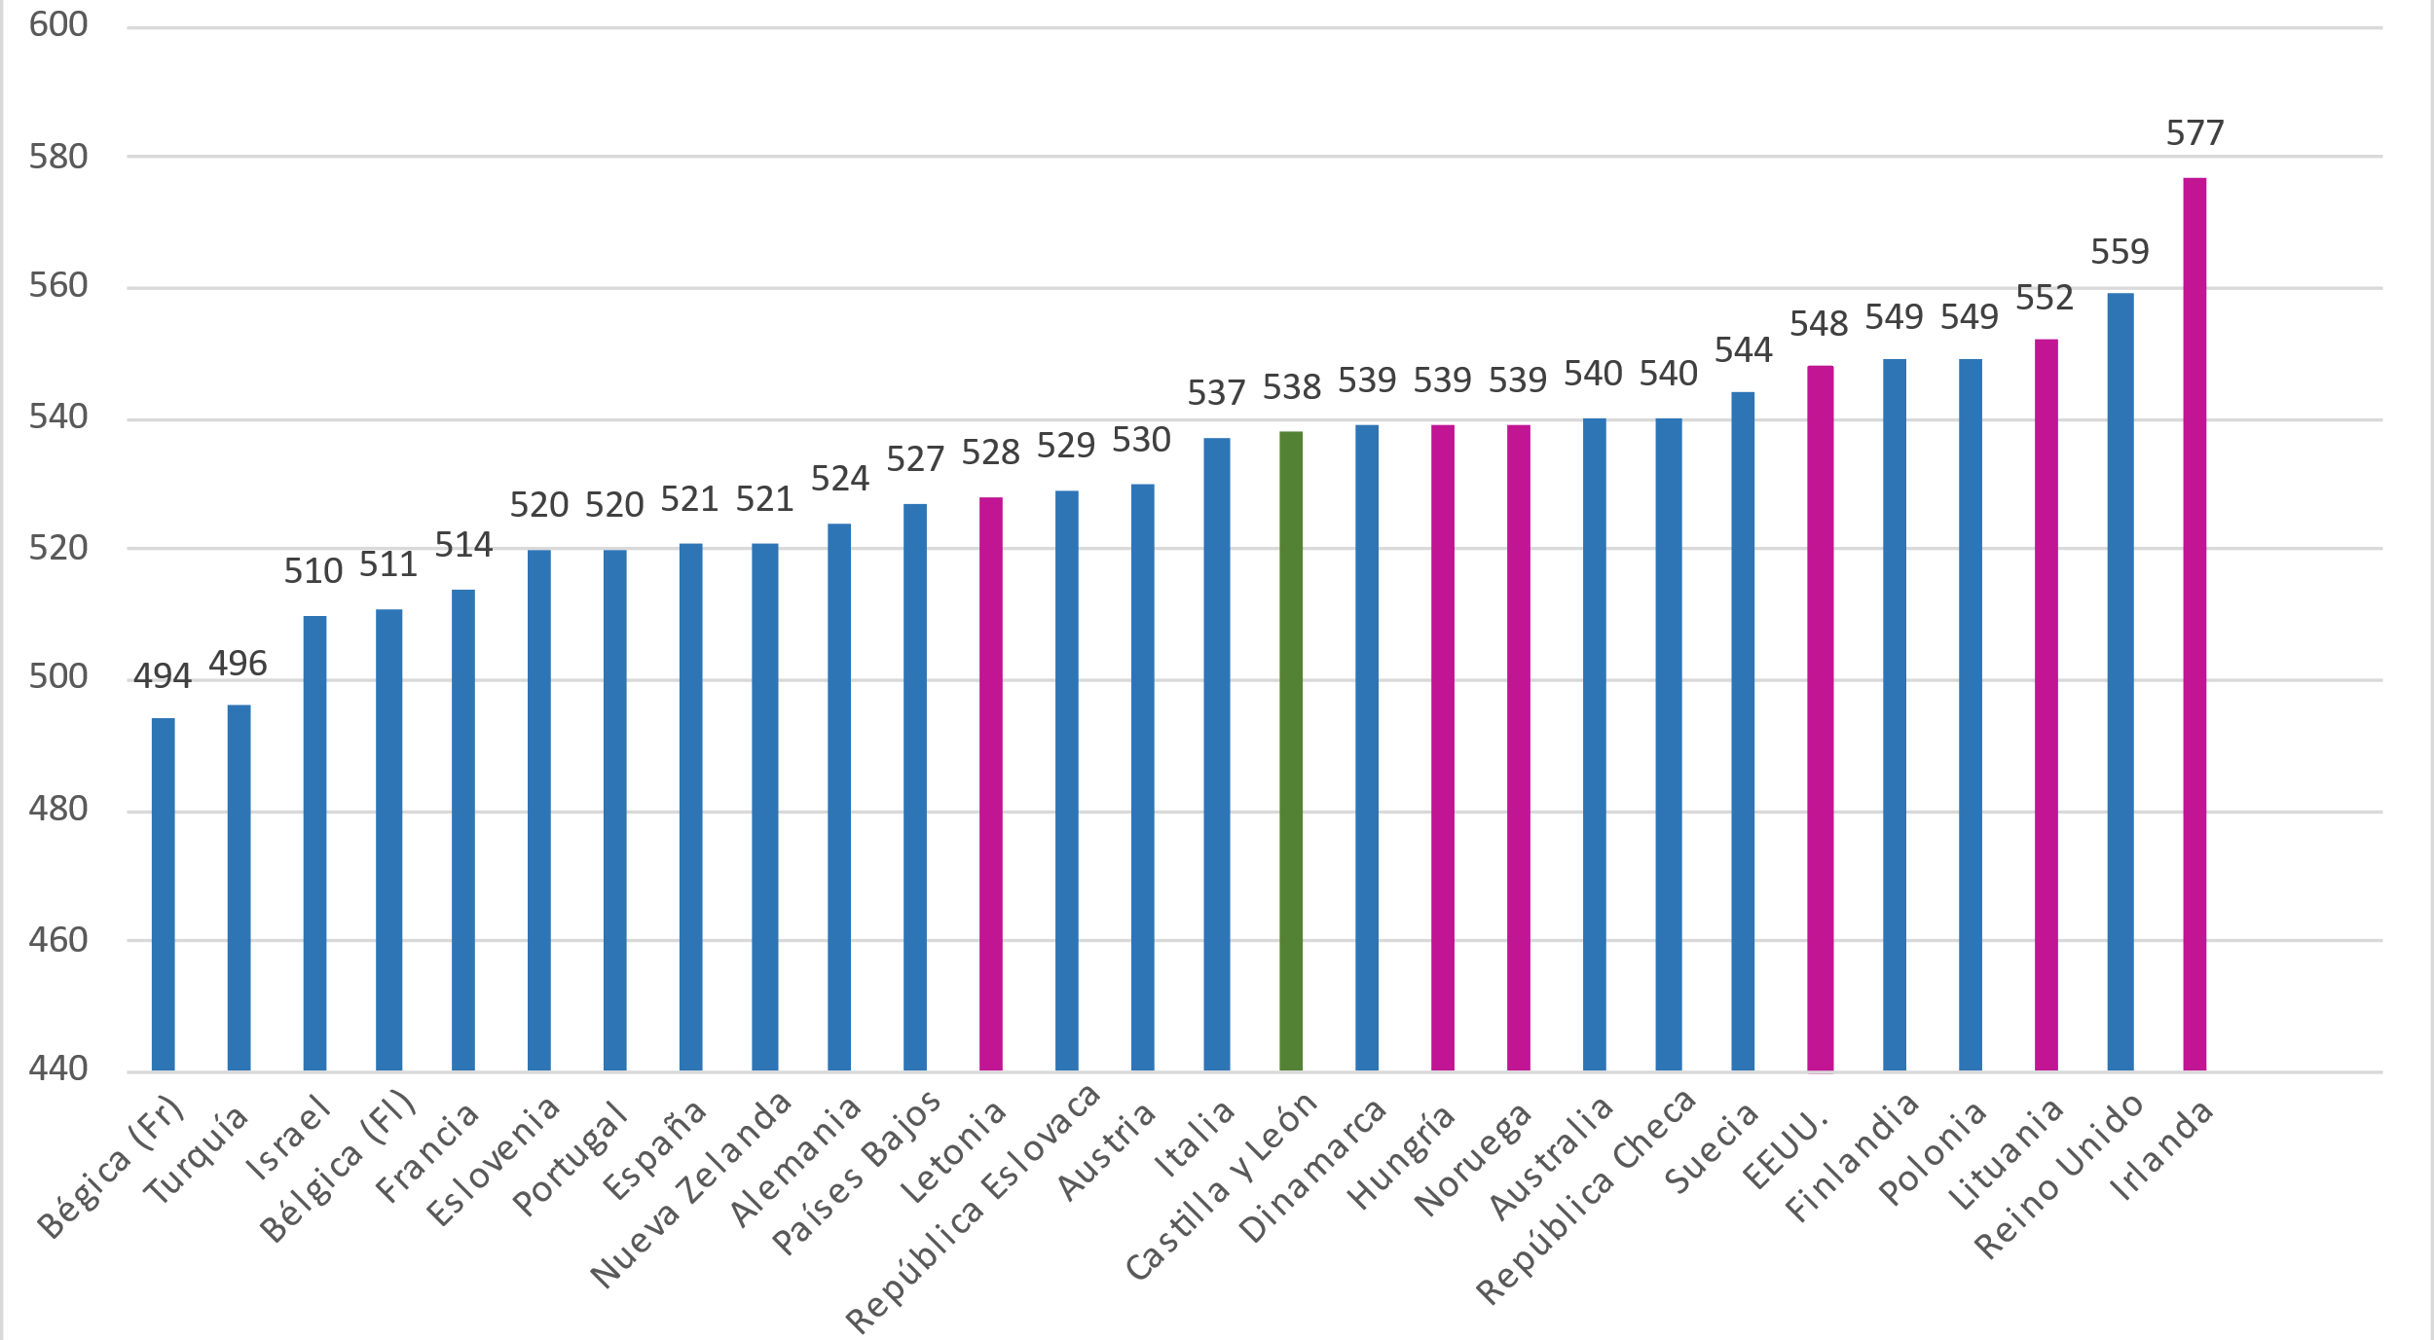
Rendimiento de los países de la OCDE. Aquellos que realizaron la prueba al alumnado de 5º curso, están resaltados en rosa.
En 2021, si Castilla y León fuera un país estaría en el puesto 8 entre los países de la OCDE, sin tener en cuenta los países de la OCDE que han evaluado alumnado de 5º curso.
PIRLS 2021. Rendimiento .
En 2016, si Castilla y León hubiera sido un país, habría ocupado el puesto 16 entre los países de la OCDE participantes en el estudio.

Slide 8
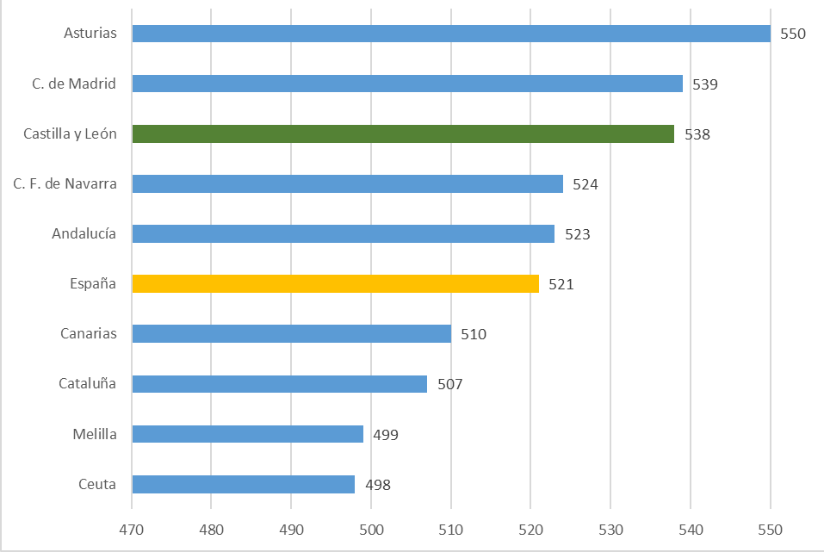
Castilla y León y el resto de CCAA participantes.
PIRLS 2021. Rendimiento .

Slide 9
Castilla y León frente a España, UE y OCDE
Castilla y León tiene un 45% del alumnado en los niveles alto y avanzado, por encima del 44% de la OCDE, el 40% de la UE y el 36% de España.
PIRLS 2021. Niveles de rendimiento.
Castilla y León tiene un 15% del alumnado en los niveles bajo y muy bajo, supera este porcentaje la OCDE con un 22% del alumnado en estos niveles, la UE con un 23% y España con un 25%. Entre los países que evaluaron al alumnado de 4º curso, tan solo Singapur e Inglaterra tienen menor porcentaje de alumnado en los niveles bajos que Castilla y León.

Slide 10
El alumnado de Castilla y León alcanza el mayor incremento de rendimiento por gusto por la lectura entre las Comunidades Autónomas
PIRLS 2021. Gusto por la lectura

Slide 11
Al 90% del alumnado de Castilla y León le gusta leer
PIRLS 2021. Gusto por la lectura

Slide 12
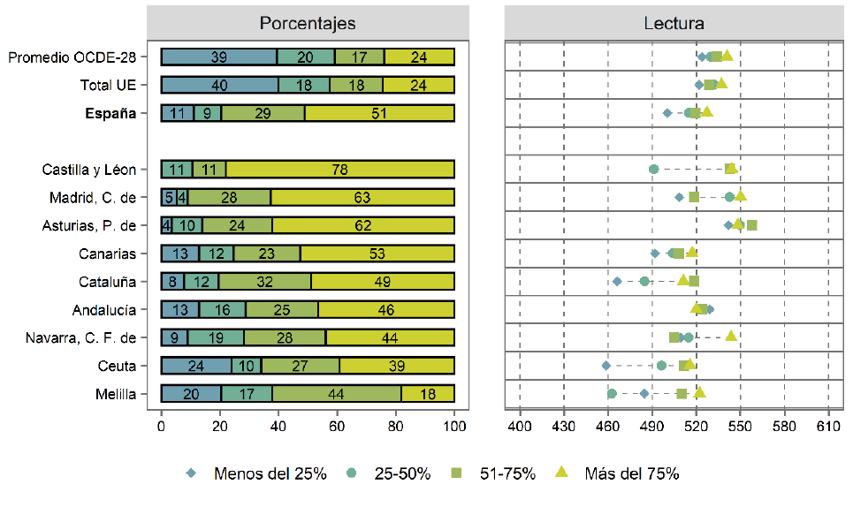
Alumnado que ingresa en primaria con habilidades básicas de lectoescritura y rendimiento en lectura.
En Castilla y León el 78% de los directores de los centros participantes afirmaron que al menos 3 de cada 4 alumnos que inician primero de primaria han alcanzado las habilidades básicas de lecto escritura. Este porcentaje es superior al del resto de países y Comunidades Autónomas participantes.
PIRLS 2021. Rendimiento.

Slide 13
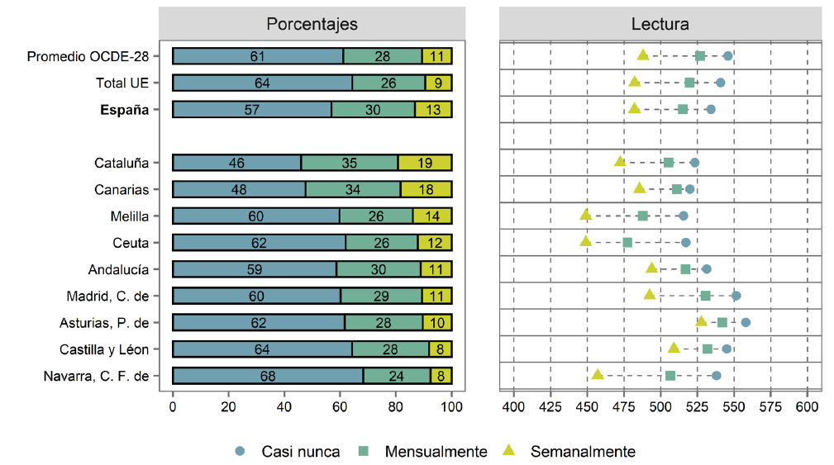
Castilla y León junto con Navarra son las dos Comunidades Autónomas con menor acoso escolar según el informe publicado por el Instituto Nacional de Evaluación Educativa.
PIRLS 2021. Clima escolar
Exposición al acoso en las CCAA y ciudades autónomas participantes

Slide 14
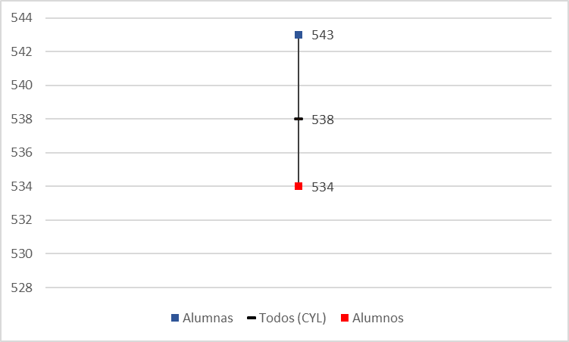
Las diferencias por género no son significativas en Castilla y León.
La diferencia entre chicos y chicas es de 9 puntos en Castilla y León. Esta es una diferencia no significativa, por debajo de la observada en Inglaterra (10), Dinamarca (12), Países Bajos (13), Austria (14), Alemania (15).
PIRLS 2021. Equidad
En 2016, en Castilla y León la diferencia entre chicas y chicos fue de 14 puntos.
Grupo. | Puntuación | Error típico | Intervalo de confianza
 |  |  | Min | Max
Media Alumnos 2021 | 534 | 5,73 | 522 | 545
Media Alumnas 2021 | 543 | 3,91 | 536 | 551

Slide 15
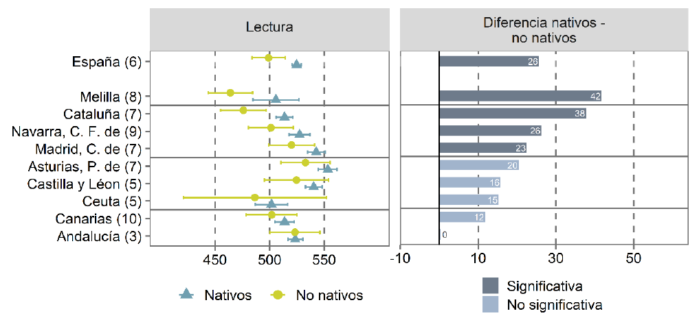
La diferencia de rendimiento entre el alumnado nativo e inmigrante es de 16 puntos en Castilla y León, muy inferior a los 26 puntos de España, los 37 de Austria o los 56 de Finlandia.
PIRLS 2021. Equidad

Slide 16
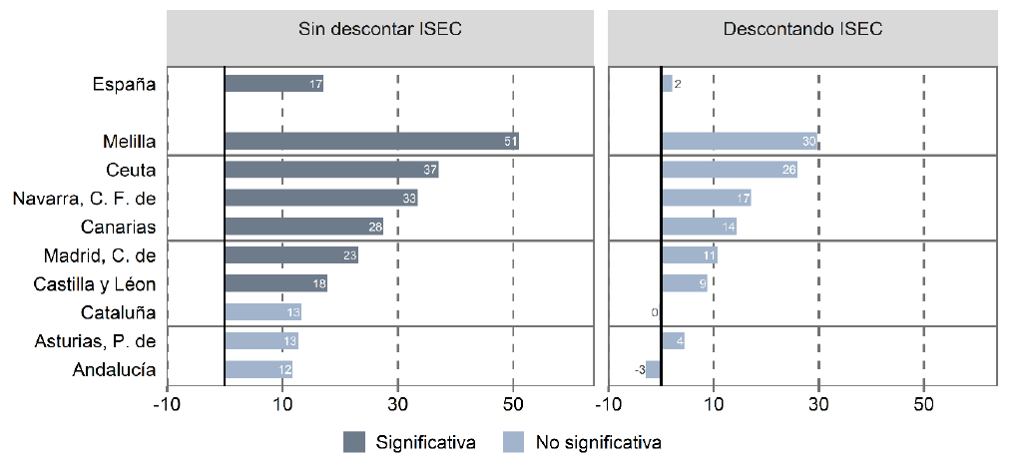
Titularidad de los centros educativos
En Castilla y León las diferencias de rendimiento entre centros de titularidad pública y privada es de 18 puntos a favor de los centros privados.
Diferencia mucho menor respecto de los 33 puntos de Navarra, 28 de Canarias o 23 de Madrid.
PIRLS 2021. Equidad

Slide 17
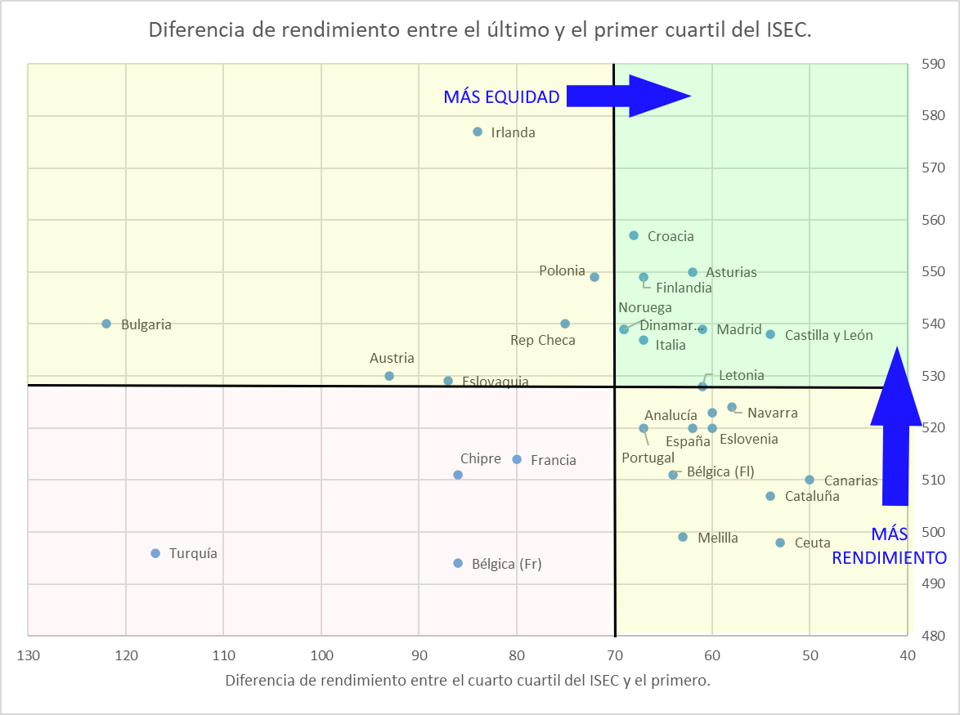
Cuadrante medio:
Poca equidad y
Calidad/rendimiento alto.
Cuadrante ideal:
Conjuga equidad con
Calidad/rendimiento
PIRLS 2021. Equidad y calidad.
Cuadrante negativo:
Poca equidad y
Calidad/rendimiento bajo.
Cuadrante medio:
equidad y
Calidad/rendimiento bajo.

